Slide 1

שער חמישי: המסע המופלא אל היקום
מצגת מלווה לפרק השני:
תופעות אסטרונומיות מחזוריות עמודים: 197-184
Notes:
הפרק עוסק בקשר בין תופעות אסטרונומיות (הקפת כדור הארץ את השמש, סיבוב כדור הארץ סביב צירו והקפת הירח את כדור הארץ) לבין פרקי הזמן שנה, יממה וחודש בהתאמה. ציוני הדרך על פי תוכנית הלימודים הם: לוחות שנה: כללי, עברי, מוסלמי. הערה: יש לחזור על תופעות מחזוריות: יום, לילה, יממה, חודש ושנה.

Slide 2
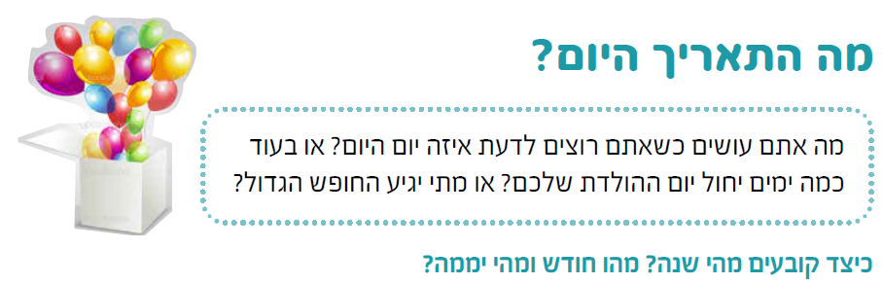
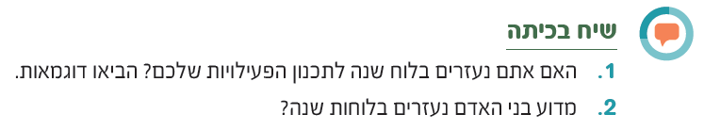
עמוד 184
Notes:
מטרת השיח היא לעורר אצל התלמידים מודעות לחשיבות של לוח השנה בחיי היום‑יום, להבין כיצד אנו משתמשים בו לתכנון פעילויות ואירועים, ולפתוח דיון על האופן שבו בני האדם קבעו את יחידות הזמן - יממה, חודש ושנה על בסיס תופעות טבע.

Slide 3
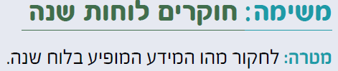
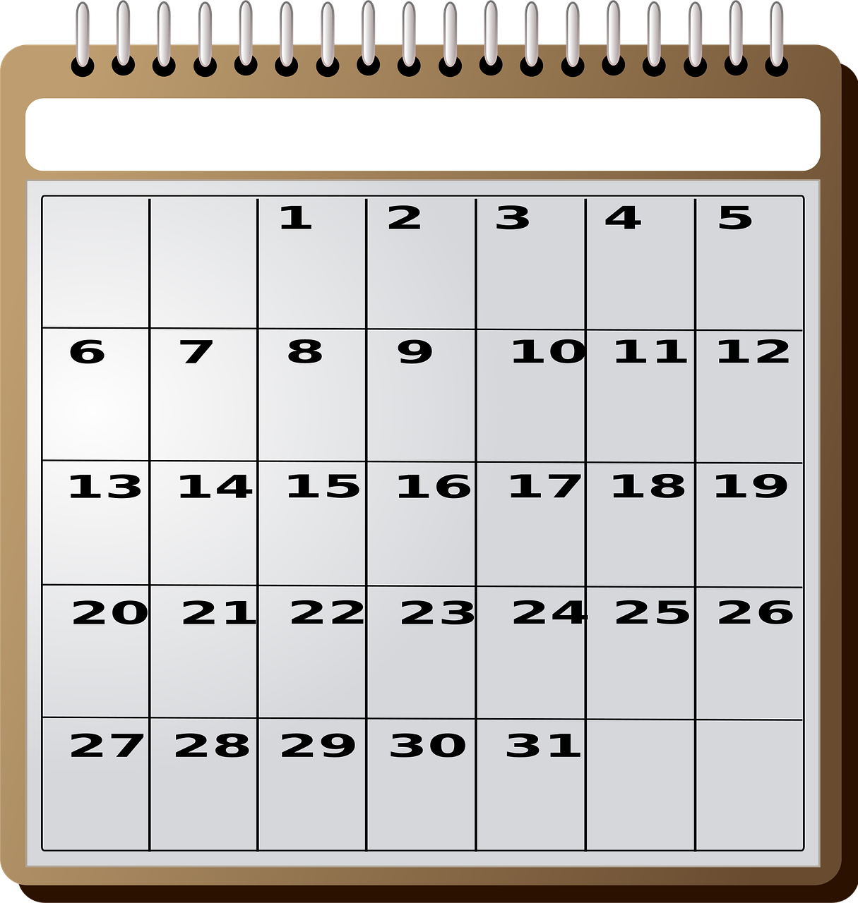

השיבו על סעיפים 5-1 בהנחיות בעמוד 184.
Notes:
חקר לוחות שנה נועד להדגיש את השימוש בהם כאמצעי לתכנון זמן. באמצעותו בני אדם קובעים אירועים אישיים, לאומיים ובינלאומיים.
תשובות: 1.א: חודש ב: שבוע ג: יממה ד: למשל 1.9.2025 , 2: בלוח השנה אפשר למצוא מועדי חגים ואירועים של המדינה, ימים בינלאומיים
3: ימי הולדת, חגים אירועים משפחתיים, חוגים 4: לסייע לנו לארגן ולתכנן אירועים ופעולות לפי זמנים.

Slide 4
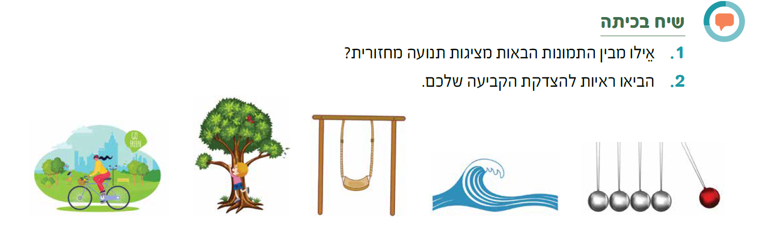
מחזוריות
Notes:
המטרה היא לעזור לתלמידים להבחין בין תנועה מחזורית לתנועה שאינה מחזורית, באמצעות התבוננות בתמונות (מטוטלת, גלי ים, נדנדה, רכיבה באופניים, תפוח על עץ) והצדקת הבחירה שלהם בעזרת ראיות. השיח נועד לפתח אצלם יכולת לזהות דפוסים חוזרים, להסביר את הבחירה שלהם במילים שלהם, ולהבין שתנועה מחזורית היא תנועה שחוזרת על עצמה בצורה קבועה.
מוצע להתייחס למושג מחזוריות ולהקשרים נוספים שלו. (כגון: מחזור המים בטבע, מחזור החיים של הצמחים ובעלי החיים).
תשובות מימין לשמאל: מטוטלת, גלים בים, נדנדה. תנועה החוזרת על עצמה באופן קבוע, נקראת תנועה מַַחזורית.

Slide 5
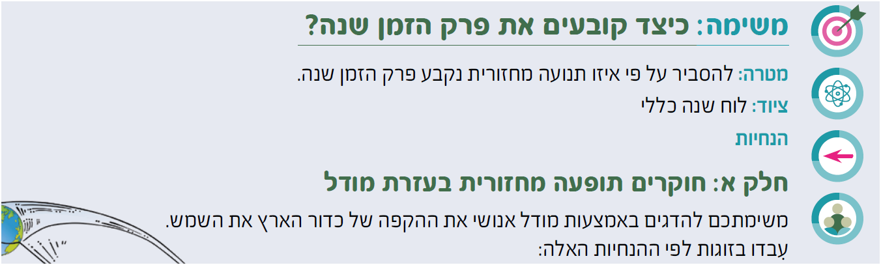
השיבו על סעיפים 7-1 של חלק א של המשימה
עמוד 185
Notes:
המשימה ממחישה את תנועת ההקפה של כדור הארץ את השמש באמצעות מודל אנושי. המודל ממחיש את משמעותה של ההקפה: משך הזמן, מעגליות ללא התחלה וסוף - מחזוריות.
לאחר ההתנסות במודל, חשוב לערוך העברה מן המודל אל המציאות.
תשובות: 6.א: השמש ב: נקודה 7: כל הקפה אחת שלמה של כדור הארץ סביב השמש מנקודת ההתחלה ועד לחזרה היא הקפה אחת. וכל ההקפות השלמות הנוספות, החוזרות שוב ושוב באופן קבוע הן תנועות מחזוריות.

Slide 6

קִִראו את קטע המידע והשיבו על שאלות 3-1 בעמוד 186.
Notes:
מטרת הפעילות היא לעזור לתלמידים להבין מהי שנה וכיצד בני האדם יודעים ששנה חלפה, באמצעות חיבור בין תופעות אסטרונומיות (תנועת כדור הארץ סביב השמש) לבין מושגי זמן. הפעילות נועדה לפתח אצל התלמידים הבנה של תנועה מחזורית כבסיס לקביעת יחידות זמן, ולעורר סקרנות ושיחה על האופן שבו הטבע משפיע על לוח השנה שלנו.
תשובות: 1. שנה – נמשכת¼ 365 ימים. זהו פרק הזמן הנדרש לכדור הארץ להקיף את השמש.
2. מספר ההקפות הוא כמספר השנים המציין את של הגיל שלנו.

Slide 7
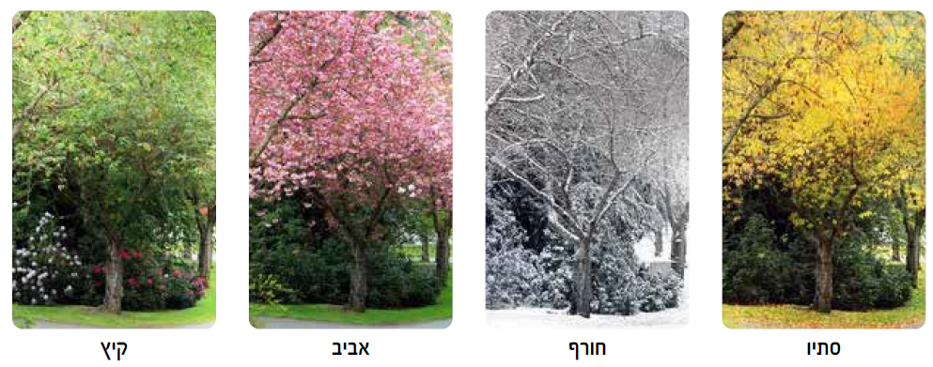
קראו את המידע בעמוד והשיבו על שאלות 2-1 בתבנית שיח בכיתה בעמוד 186.
Notes:
קטע המידע מרחיב את המשמעות של המושג שנה וקושר אותו למושג עונות השנה. תופעות החוזרות על עצמן בעונות השנה ומאפשרות לאדם לדעת שחלפה שנה. השינויים המתחוללים בטבע במהלך השנה, אשר יוצרים את התופעות הקרויות עונות השנה, עוזרים לדעת שחלפה שנה; גם התופעות של עונות השנה חוזרות על עצמן באופן מחזורי.
תשובות לשאלות השיח: 1: לאחר שחלפו ארבע עונות בזו אחר זו. 2: בארץ: ראש השנה, יום העצמאות בעולם: יום איכות הסביבה, יום המים, יום השוויון.

Slide 8

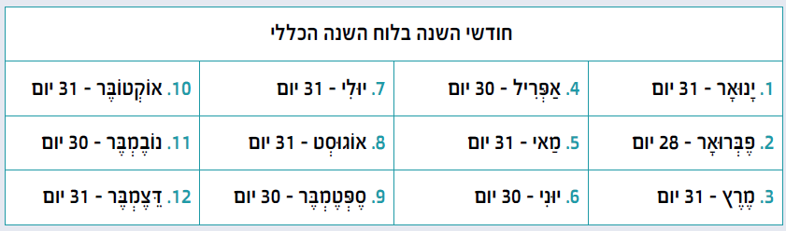
עיינו בטבלה והשיבו על שאלות 4-1 בעמוד זה.
עמוד 187
Notes:
מטרת הפעילות להכיר את המבנה של לוח השנה הכללי. בני האדם מארגנים את הימים, החודשים והשנים בעזרת אמצעי טכנולוגי הנקרא לוח שנה.
תשובות: 1. ב 1- בינואר 2. ב 31- בדצמבר 3: ב 1-בספטמבר 4: לציין תאריךלועזי של יום ההולדת

Slide 9

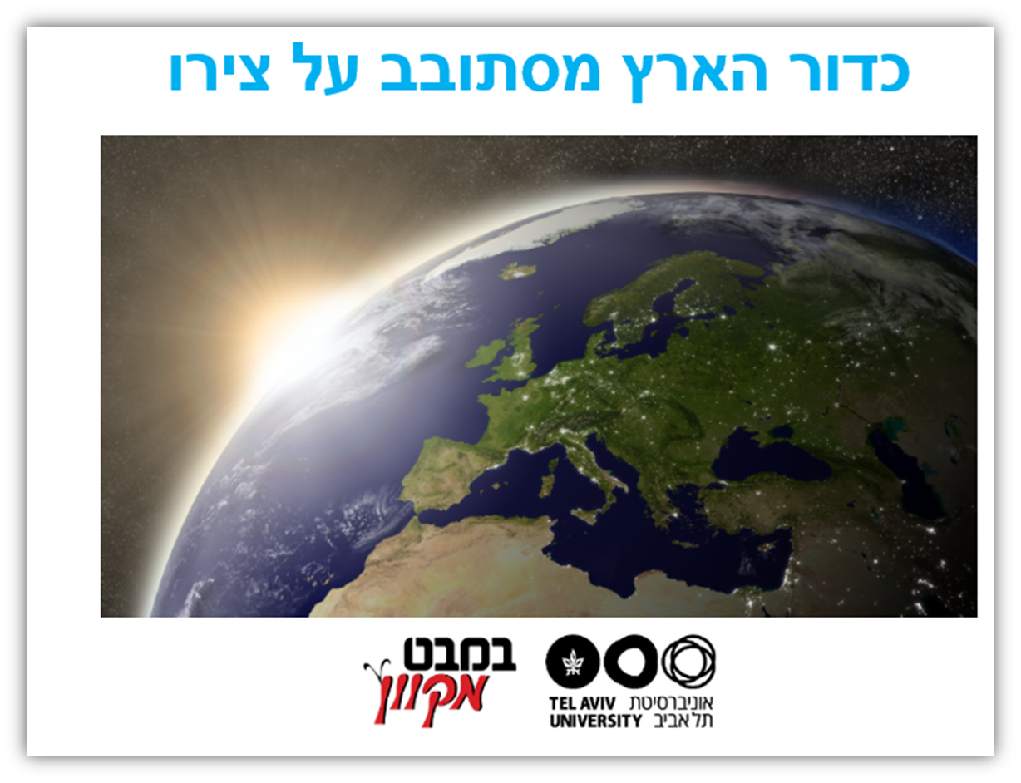
משימה מתוקשבת
Notes:
באתר במבט מקוון, יחידת התוכן כדור הארץ והחלל. המשימה "תאריך יום ההולדת שלי" עוסקת בתאריך יום ההולדת, בהקשר של הקפת כדור הארץ את השמש והקפת הירח את כדור הארץ. המשימה "כדור הארץ מסתובב על צירו" עוסקת בתנועת כדור הארץ סביב צירו. בעזרת הדמיה, התלמידים חוקרים כיצד נוצרים יום ולילה ומדוע נראה לנו שהשמש נעה בשמיים ממזרח למערב (זריחה ושקיעה).

Slide 10

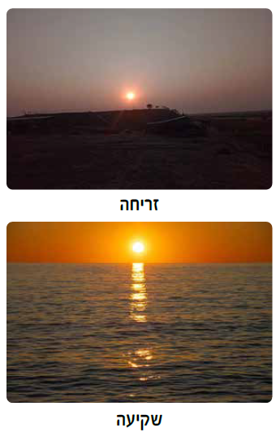
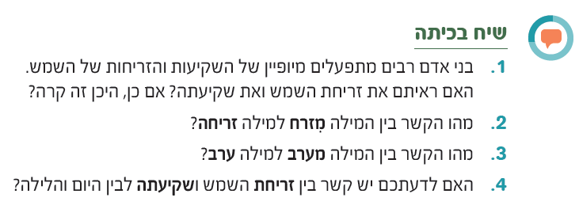
עמוד 188
Notes:
מטרת השיח היא לעזור לתלמידים להבין כיצד זריחת השמש ושקיעתה קשורות ליום וללילה. התלמידים מתבקשים:
לקשר בין חוויות אישיות (צפייה בזריחה/בשקיעה) לבין תופעה מדעית
להבין את הקשר בין המילים זריחה ומזרח מערב וערב.
לזהות את הקשר בין תנועת השמש הנראית לנו לבין מחזור היממה
תשובות: 2. בבוקר אנו רואים את השמש מופיעה בצד מזרח – זוהי הזריחה. 3. בערב רואים את השמש נעלמת בצד מערב – זהו הערב שבו מתרחש השקיעה. 4: מטרת השאלה היא בירור ידע מוקדם. יש לאסוף תשובות. ההסבר יתברר בהמשך תהליך הלמידה.

Slide 11
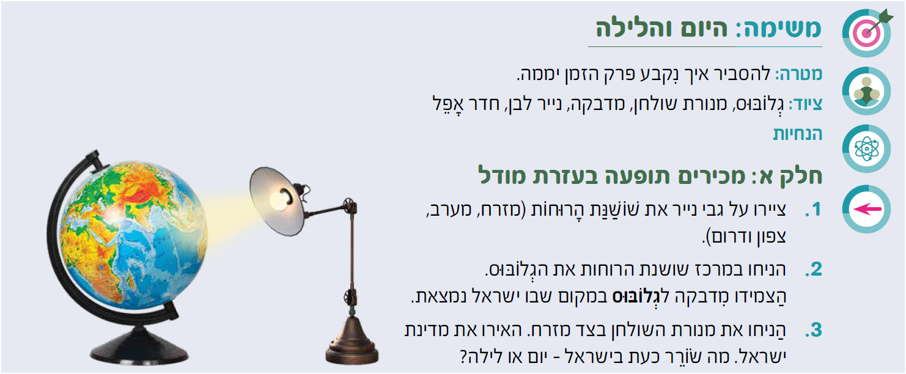
השיבו על סעיפים 7-1 בהנחיות שבעמוד 188.
Notes:
המשימה נועדה להמחיש את ההסבר להיווצרות יום ולילה באמצעות התנסות במודל ממשי. הגלובוס מייצג את כדור הארץ ומנורת שולחן חזקה מייצגת את השמש. יש להצמיד את המדבקה שמראה את המיקום של ישראל במקום המתאים על הגלובוס. המנורה נשארת במקום קבוע ורק הגלובוס מסתובב ממערב למזרח (בדומה לתנועת הסיבוב של כדור הארץ). מעמידים את הגלובוס במרכז שושנת הרוחות.
בזמן שכדור הארץ מתקדם במסלולו סביב השמש, הוא מסתובב גם על צירו. הסיבוב על הציר מול השמש יוצר על פני כדור הארץ את חילופי האור והחושך הנקראים יום ולילה.
תשובות: 3. יום, 4. ערב, 5. לילה, 6. תחילת הבוקר, 7. יום ולילה נוצרים מסיבוב כדורה ארץ סביב צירו. השמש מאירה את הצד של כדור הארץ הפונה אליה.
תשובות לשאלות 4-1 אוריינות מדעית: 1. את כדור הארץ 2. את השמש 3. את סיבוב כדור הארץ סביב צירו ממערב למזרח. 4. כאשר בישראל השעה 12:00 בצהריים, במזרח ארצות הברית השעה תהיה 05:00 בבוקר בגלל פער של 7 שעות אחורה מאזור הזמן של ישראל. ביפן, יש פער של 7 שעות קדימה מאזור הזמן של ישראל, ולכן השעה תהיה 19:00 בערב.
לסיכום לעשות קליק ולהקריא את קטע המידע אוריינות מדעית: מהמודל למציאות.
חשוב לערוך העברה מן המודל אל המציאות: הגלובוס מייצג את כדור הארץ, המנורה מייצגת את השמש, ותנועת הגלובוס משמאל לימין מייצגת את סיבוב כדור הארץ על צירו ממערב למזרח. ייתכן שתלמידים אחדים לא יפנימו את העובדה שסיבוב כדור הארץ על צירו הוא ממערב למזרח, ועל כן יתקשו לראות את האנלוגיה לכך בסיבוב הגלובוס משמאל לימין. כדי להבין את המשמעות של כיוון הסיבוב נחוצה תפיסה מרחבית מפותחת, ועל כן אין להאריך בהסברים אם התלמידים מתקשים. בשלב זה אפשר להסתפק רק בהכרת העובדה שכיוון הסיבוב הוא ממערב למזרח.

Slide 12
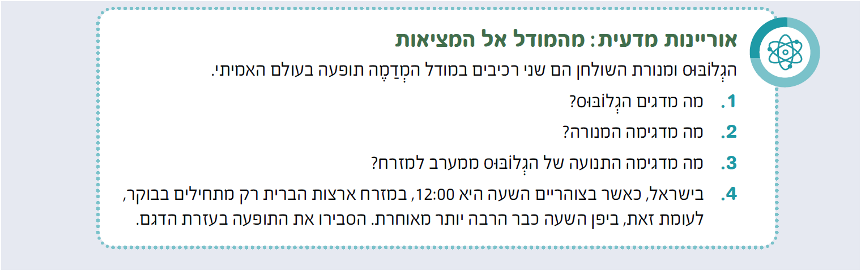
Notes:
חשוב לערוך העברה מן המודל אל המציאות: הגלובוס מייצג את כדור הארץ, המנורה מייצגת את השמש, ותנועת הגלובוס משמאל לימין מייצגת את סיבוב כדור הארץ על צירו ממערב למזרח. ייתכן שתלמידים אחדים לא יפנימו את העובדה שסיבוב כדור הארץ על צירו הוא ממערב למזרח, ועל כן יתקשו לראות את האנלוגיה לכך בסיבוב הגלובוס משמאל לימין. כדי להבין את המשמעות של כיוון הסיבוב נחוצה תפיסה מרחבית מפותחת, ועל כן אין להאריך בהסברים אם התלמידים מתקשים. בשלב זה אפשר להסתפק רק בהכרת העובדה שכיוון הסיבוב הוא ממערב למזרח.

Slide 13

קִִראו את קטע המידע ויהי יום ויהי לילה והשיבו על שאלות 2-1 בעמוד 189.
Notes:
קטע המידע מתייחס לאורכי היום והלילה. הקטע נועד להדגיש את העובדה שמשך היממה הוא מדויק וקבוע. הוא אינו משתנה בהשפעת חילופי העונות. תמיד יש ביממה 24 שעות.
שינויי אורך היום והלילה נגרמים בגלל הנטייה של ציר כדור הארץ ביחס למסלולו סביב השמש. כדור הארץ נטוי בזווית ביחס למישור המסלול שלו סביב השמש. בגלל נטייה זו, במהלך השנה כדור הארץ מקבל כמויות שונות של אור
שמש באזורים שונים שלו. בקיץ - החצי של כדור הארץ הפונה אל השמש מקבל יותר אור שמש, ולכן היום ארוך יותר והלילה קצר יותר. בחורף – החצי של כדור הארץ שמפנה גב אל השמש מקבל פחות אור שמש, ולכן היום קצר יותר
והלילה ארוך יותר. בסתיו ובאביב - כמות האור שמגיעה לכל חצי כדור היא יחסית שווה, ולכן היום והלילה כמעט שווים באורכם. הנטייה הזו גורמת לשינויי עונות ולשינויי אורך היום והלילה.
תשובות: 1. כשכדור הארץ מסתובב סביב צירו רק האזורים שפונים אל השמש מוארים. 2: בגלל סיבוב כדור הארץ סביב צירו.
לסיכום לעשות קליק ולהקריא את הפסקה על היום הארוך והקצר בחצי הכדור הצפוני

Slide 14
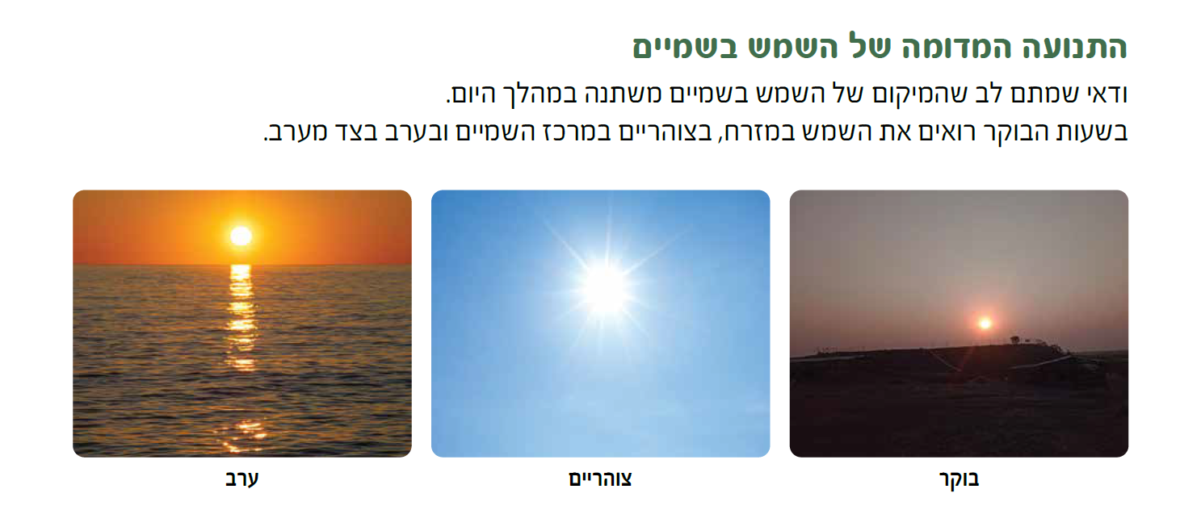
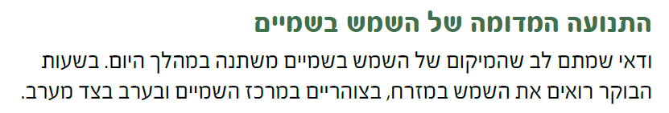
עמוד 190
על התנועה המדומה של השמש קראו בספר בפסקה שמתחת לתמונות שבעמוד 190.
Notes:
אנו רואים את תנועת השמש המדומה בשמיים בגלל סיבוב כדור הארץ על צירו. כאשר כדור הארץ מסתובב ממערב למזרח, נראה כאילו השמש נעה ממזרח למערב בשמיים. למעשה, השמש עומדת במקום יחסית לכדור הארץ וסיבוב
כדור הארץ על צירו גורם לנו לראות כאילו השמש נעה בשמיים. בגלל הרושם הזה, הקדמונים האמינו שכדור הארץ נמצא במרכז והשמש מקיפה אותו.
חשוב להזכיר שהתנועה (המדומה) של השמש בשמיים יוצרת את האשליה, שכך נוצרים היום והלילה. התפיסה האינטואיטיבית שלפיה השמש מקיפה את כדור הארץ, וכי כתוצאה מכך מתחלפים האור והחושך על פני כדור הארץ, היא תפיסה שלטת בקרב ילדים. על כן חשוב להתייחס אליה כבר בתחילת הפרק כבסיס להמשך התפתחות הלמידה. הטיפול בתפיסה נעשה באמצעות התנסות במודל ממשי שבו מאירים באמצעות מנורת שולחן גלובוס המסתובב על צירו. ההתנסות מניחה את הבסיס להבנה כי השמש אינה נעלמת עם בוא הלילה, אלא פשוט נסתרת מעינינו; ואף על פי שאיננו יכולים לראותה, היא נמצאת בחלל במלוא אורה וזוהרה, ומאירה אזור אחר של כדור הארץ!

Slide 15
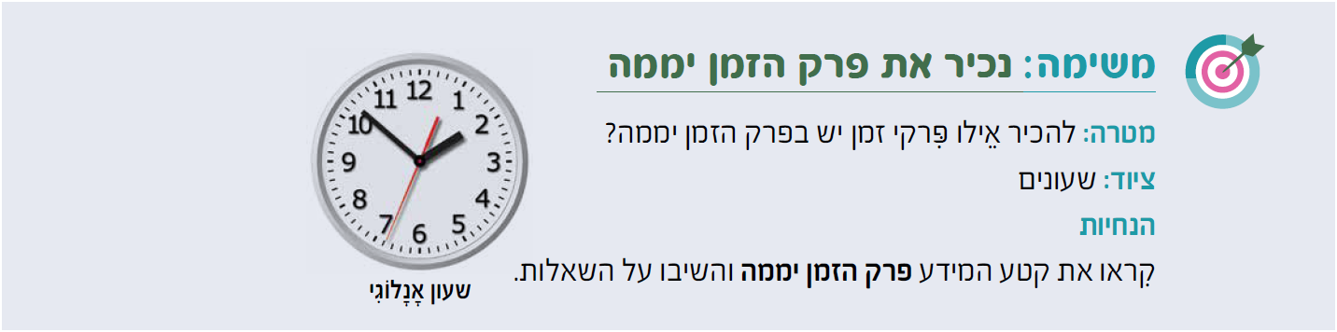
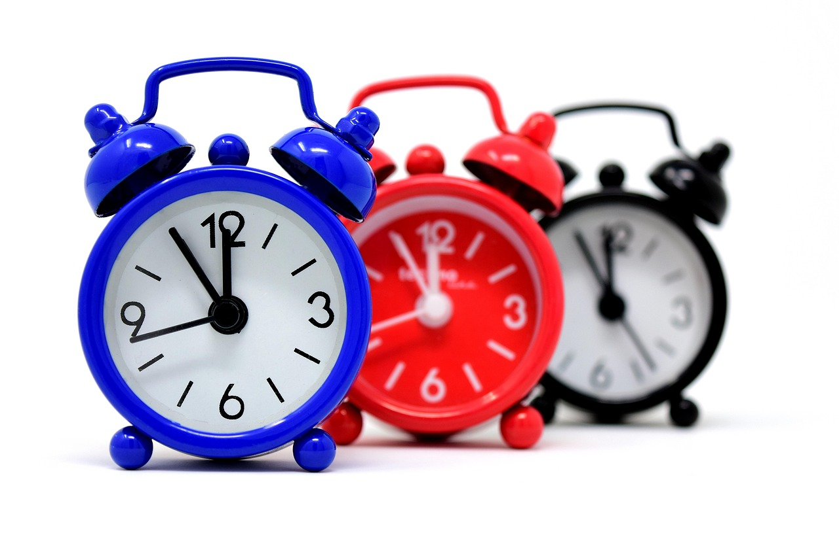
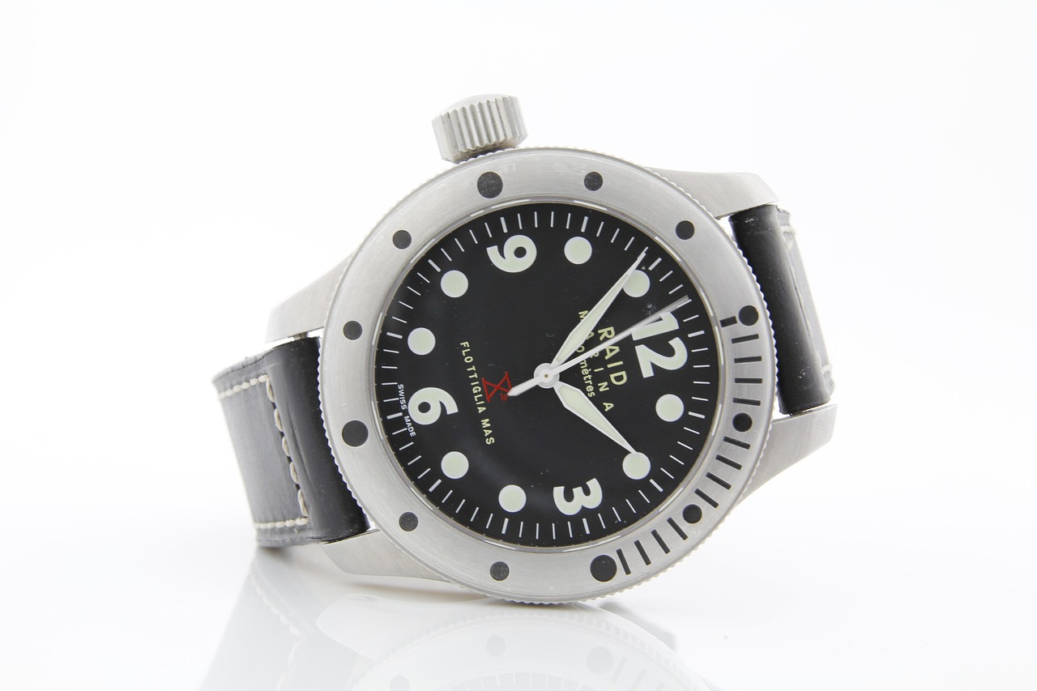
Notes:
מטרת הפעילות היא לאפשר לתלמידים להכיר את פרק הזמן "יממה", להבין שהוא נובע מסיבוב כדור הארץ סביב צירו, וללמוד כיצד היממה מתחלקת לפרקי זמן קטנים יותר - שעה, דקה ושנייה. בנוסף, הפעילות נועדה לפתח הבנה של אופן מדידת הזמן באמצעות שעונים, ולהראות כיצד בני האדם משתמשים באמצעים טכנולוגיים כדי לארגן את חיי היום‑יום.
תשובות: 3. 24 שעות, 48 שעות 4. מהמילה שעה . 5 . 16 שעות 6: לא. משך היממה הוא תמיד 24 שעות.

Slide 16

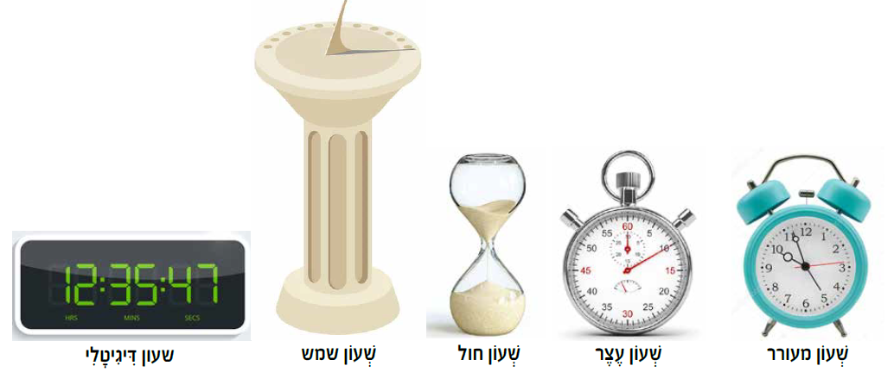
היעזרו ברשת וחִִקרו את אחד השעונים שמוצגים בתמונות (או שעון אחר), עמוד 191.
Notes:
הפעילות תורמת להבנת מושג היממה, להיכרות עם חלוקת הזמן (שעה, דקה, שנייה), ולהבנה שהמדידה של זמן מבוססת על תופעה טבעית - סיבוב כדור הארץ. בנוסף, היא מחזקת שימוש בשעונים, אוריינות זמן ויכולת לתכנן ולארגן את סדר היום וכמובן מחזקת אוריינות שפתית.

Slide 17
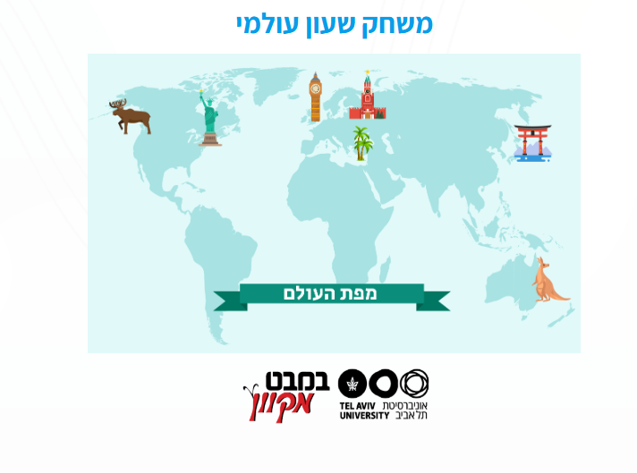
משימה מתוקשבת
Notes:
באתר במבט מקוון, יחידת התוכן כדור הארץ והחלל. המשימה עוסקת ביממה במקומות שונים בעולם. התלמידים חוקרים בדרך משחקית מהי השעה אצל ילדים המתגוררים במקומות שונים בעולם, כאשר השעה בישראל היא חמש אחר הצוהריים.

Slide 18
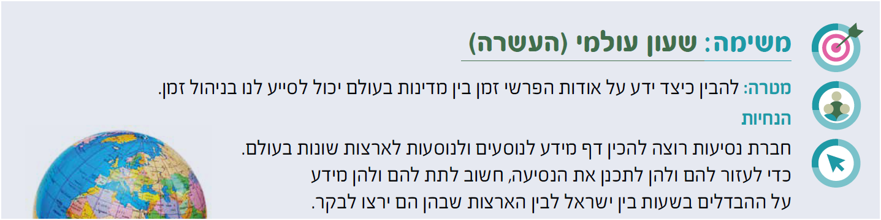
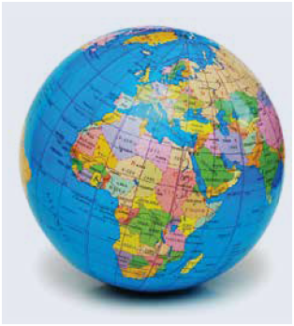
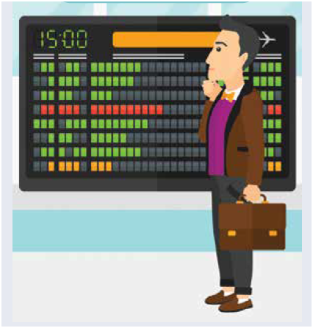
השיבו על שאלות 4-1 בהנחיות שבעמוד 192.
Notes:
משימה זו נשענת על הידע המוקדם שנלמד במשימה "היום והלילה" ומזמנת חקר שעות בעולם לפי מיקום הארצות והערים בכדור הארץ ביחס לישראל.
המשימה הזו בנויה בצורה שמחברת בין ידע גאוגרפי, מיומנויות חקירה, אוריינות זמן ויכולת ארגון ידע. באמצעותה התלמיד יוכל להבין כיצד הפרשי זמן בין מדינות משפיעים על תכנון פעילויות, ומפתח אצלו את היכולת להשתמש במידע על אזורי זמן לצורך קבלת החלטות וניהול זמן יעיל - בדומה למה שנדרש בעולם האמיתי (למשל, תיאום נסיעות, שיחות, פגישות).

Slide 19
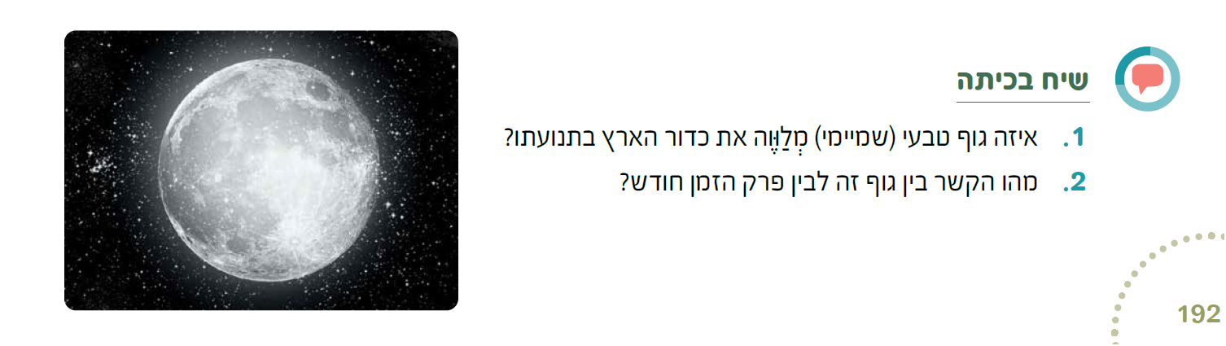
עמוד 192
Notes:
מטרת השיח היא להבין מהו חודש ומהו הבסיס הטבעי לקביעתו, באמצעות זיהוי הגוף השמיימי שמלווה את כדור הארץ - הירח - והקשר בין תנועתו לבין פרק הזמן "חודש". השיח מעודד את התלמידים:
לזהות את הירח כגוף שמלווה את כדור הארץ, להבין שהחודש נקבע על‑פי מחזוריות תנועת הירח ולקשר בין תופעה טבעית לבין יחידת זמן שאנו משתמשים בה ביומיום.
בקיצור, השיח מחבר בין תופעות אסטרונומיות לבין מושגי זמן שהתלמידים מכירים.
חלק זה מזמן מפגש עם הירח כגוף המקיף את כדור הארץ בתנועתו בחלל והקשר של תנועה זו לפרקי הזמן הקרויים: חודש ירחי ושנה יְְרֵֵחִִית. בנוסף הפרק דן במשמעות המדעית התרבותית שיש למושגים שנה יְְרֵֵחִִית ושנה שמשית ובלוחות השנה.

Slide 20
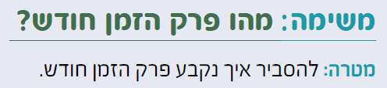

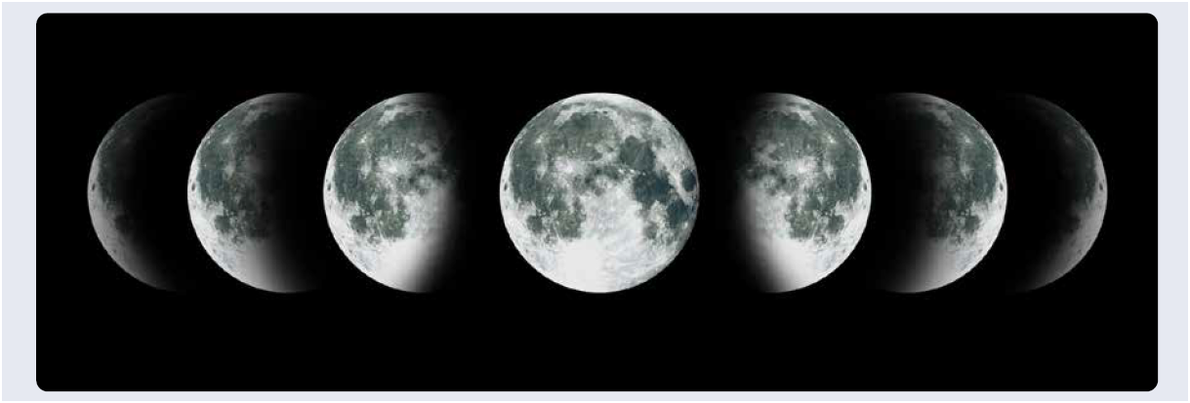
עמוד 193
Notes:
בפעילות זו עוקבים התלמידים אחר מופע הירח שמשתנה במהלך החודש ושהתופעה חוזרת על עצמה באופן מדויק חודש בחודשו.
שימו לב: להבנת המושג מופעי ירח נדרשת תשתית מושגית בסיסית כגון: מקור אור, גוף מאיר, גוף מואר, החזרת אור. מושגים אלה נלמדים בכיתה ו. בכיתה ה מוצע להסתפק בהבנה האינטואיטיבית של המושגים.
2. מופע הירח הולך וזורח (מתמלא). 3. מופע הירח הולך וגורע (מחסיר). 4. צורת סהר דק. 5. התופעה חוזרת על עצמה. לדוגמה: מירח מלא לירח מלא.

Slide 21
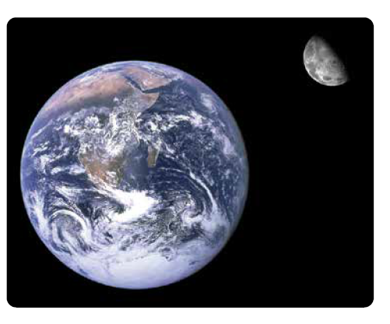
קִִראו את קטע המידע פרק הזמן חודש והשיבו על שאלות 3-1 שבעמודים 194-193.
Notes:
מטרת הפעילות היא המשגה של ידע באמצעות שאלות על קטע מידע כיצד נקבע פרק הזמן "חודש" על‑פי תופעה טבעית - מחזור מופעי הירח – ולהסיק שמדובר בתופעה מחזורית שחוזרת על עצמה מדי חודש.
תשובות: 1. 29.5 ימים, 2. תחילת כל חודש חדש נקבעת לפי המולד – הרגע שבו הירח החדש מתחיל את מחזורו ומופיע כקו דק בשמים. 3. הירח מואר על ידי אור השמש והאור מוחזר אלינו.

Slide 22

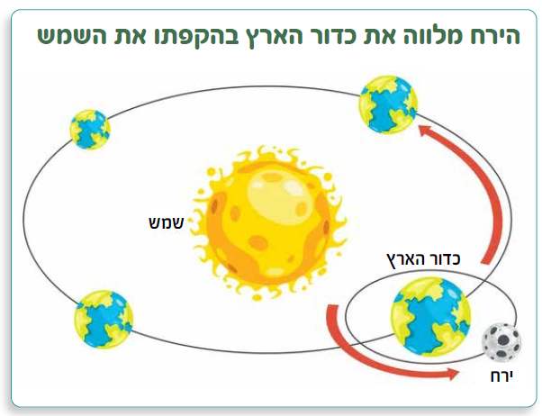
מהו לוח שנה ירחי?
קראו את פסקה שבעמוד 194.
מהו משך הזמן שהירח משלים הקפה אחת מסביב לכדור הארץ?
מהו מספר היממות בשנה ירחית?
Notes:
בפעילות התלמידים קוראים קטע מידע וממעיינים בתרשים המציג את הקפת הירח את כדור הארץ ואת הקפת כדור הארץ והירח את השמש, כדי להבין כיצד נקבע החודש הירחי. הם לומדים שהחודש מבוסס על משך הזמן שלוקח לירח להשלים הקפה אחת - כ‑29.5 יממות - ושזו תופעה מחזורית המשמשת בסיס ללוחות שנה כמו העברי והמוסלמי.

Slide 23

קראו את שני קטעי המידע (הבעיה ופתרון הבעיה) והשיבו על השאלות שבעמוד 195.
Notes:
חלק זה עוסק בלוח השנה הירחי (העברי והמוסלמי) ובקושי הנוצר מהפרש של 11 ימים בין מספר הימים בשנה שמשית לשנה היְְרֵֵחִִית הקצרה יותר. קטע המידע מציג את לוח השנה המשולב (העברי) שנוצר כפתרון לקושי זה. בלוח שנה המשולב (ירחי-שימשי) בכל כמה שנים, נוסף חודש לשנה (אדר ב') זוהי "מעוברת" וזאת כדי להתאים את עונות השנה לאותו זמן בלוח השנה בכל שנה.
תשובות: 1: כדור הארץ, הירח והשמש 2: א בתשרי 3: כל כמה שנים מוסיפים לשנה עוד חודש - אדר, כדי לבטל את הפער שנוצר. שנה כזו, שיש בה "אדר א" ו"אדר ב" נקראת "שנה מעוברת". 4: פרק הזמן של שנה נקבע על פי משך הזמן של
הַַקָָּפָָה אחת של כדור הארץ סביב השמש. פרק הזמן של חודש נקבע על פי משך הזמן של הקפה אחת של הירח סביב כדור הארץ. פרק הזמן של יממה נקבע על פי משך הזמן של סיבוב אחד של כדור הארץ על צירו.

Slide 24
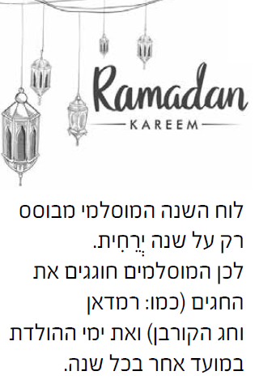
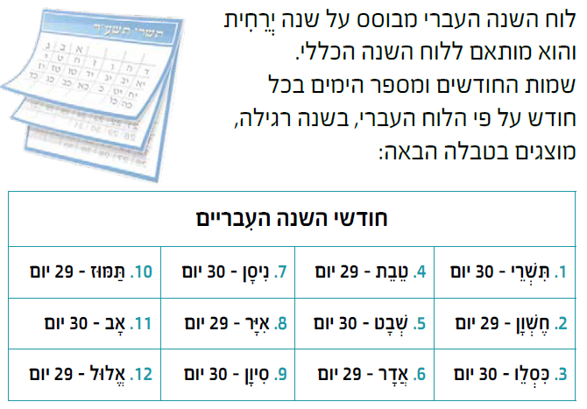
עמוד 195
Notes:
המשגה: לוח השנה המוסלמי מבוסס על שנה ירחית. לוח השנה העברי מבוסס על שנה ירחית ושנה שמשית.

Slide 25
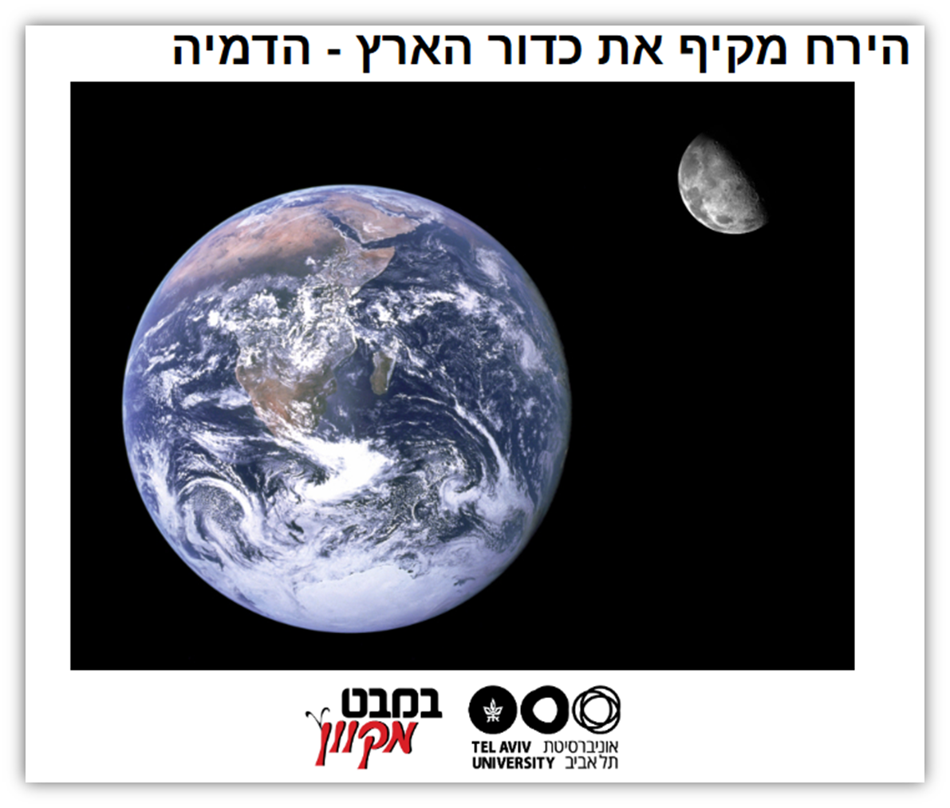

משימות מתוקשבות
Notes:
באתר במבט מקוון, יחידת התוכן כדור הארץ והחלל. המשימה "חדר בריחה – שאלה של זמו" עוסקת בקשר בין זמן ובין מצב כדור הארץ והירח בחלל. התלמידים חוקרים את הקשר בדרך משחקית ובאמצעות חידות העוסקות בהבנת המושגים: דקה, שעה, יום, יממה, חודש (מופעי הירח), שנה. המשימה "הירח מקיף את כדור הארץ – הדמיה" עוסקת בהקפה המחזורית של כדור הארץ על ידי הירח. התלמידים חוקרים את הקפת הירח בעזרת הדמיה, ומסיקים מדוע הירח נמצא בצורות שונות בימים שונים של החודש (מופעים).

Slide 26
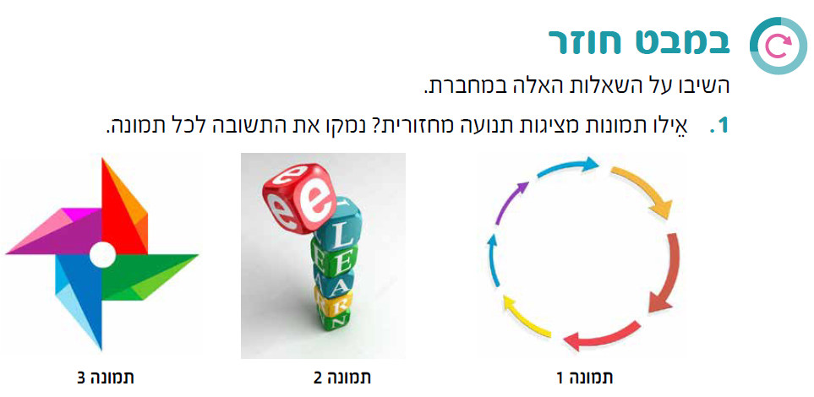
עמוד 196
Notes:
השאלות/המשימות שמופיעות בתבנית זו מיועדות לבדיקת ביצועי הבנה ולפיכך יש להן פוטנציאל להערכה מעצבת.
בניגוד להערכה מסכמת שהיא הערכה לצורך סיכום שלב הלמידה. הערכה מעצבת היא הערכה שבמסגרתה קיים משוב
מתמיד ומתחולל תהליך למידה מתמשך.
תשובות: 1. תמונות 1 ו 3- כי בשתי התמונות רואים תנועה שחוזרת על עצמה. 2. פעם אחת 3. לוח שנה עברי: ב, ה, ו, ז, ח, י. לוח שנה כללי: א, ג, ד, ט, 4.א: חודש 4.ב: שנה 4.ג: יממה
תמונה 1: יום ולילה בכדור הארץ ומופע ירח.
תמונה 2: כדור הארץ והירח מוארים על ידי השמש
תמונה 3: מופע ירח.

Slide 27
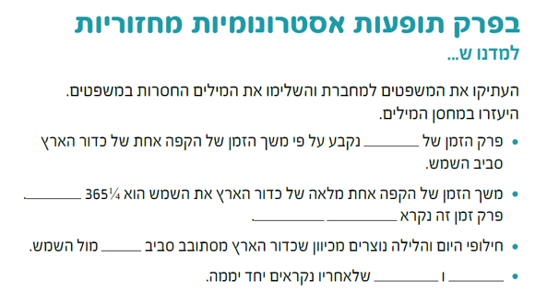
עמוד 197
Notes:
לסיכום הפרק אפשר לבקש מהתלמידים להביא דוגמאות למשימות שבעזרתן אפשר לאמת את היגדי הסיכום.
אפשר לבקש מהתלמידים לחבר שאלות להיגדי הסיכום.
השלמת משפטים בעזרת המילים ממחסן המילים.
המילים להשלמה לפי סדר המשפטים: שנה, יממות, שנה שמשית, צירו, יום, לילה

Slide 28
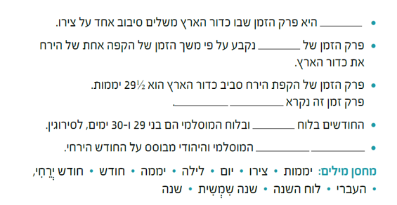
בפרק זה למדנו ש...
המשך
עמוד 197
Notes:
לסיכום הפרק אפשר לבקש מהתלמידים להביא דוגמאות למשימות שבעזרתן אפשר לאמת את היגדי הסיכום.
אפשר לבקש מהתלמידים לחבר שאלות להיגדי הסיכום.
השלמת משפטים בעזרת המילים ממחסן המילים.
המילים להשלמה לפי סדר המשפטים: יממה, חודש, חודש יְְרֵֵחִִי, העברי, לוח השנה

Slide 29
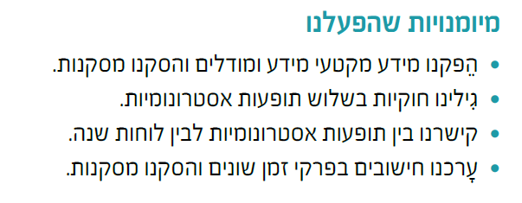
עמוד 197
Notes:
לסיכום הפרק אפשר לבקש מהתלמידים להביא דוגמאות למשימות שבעזרתן אפשר לאמת את המיומנויות שהפעלנו.
לדוגמה: באיזו משימה קישרנו בין תופעות אסטרונומיות לבין לוחות שנה?.
תשובה: מהו פרק הזמן חודש?, עמודים 194-193.

Slide 30
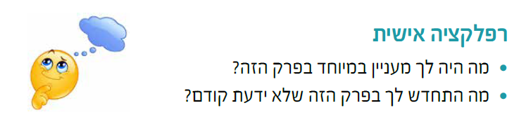
עמוד 197
Notes:
רפלקציה אישית תורמת ללמידה בכך שהיא מאפשרת לתלמיד לעצור, לחשוב על מה שעשה, להבין מה הצליח לו ומה פחות, ולבחור איך להשתפר בפעם הבאה. היא מחזקת מודעות, אחריות ויכולת ללמוד בצורה עצמאית.

Slide 31
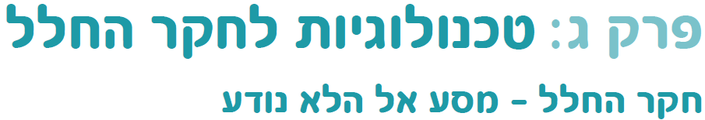
עוברים לפרק הבא

